Slide 1
Even voorstellen
Parkinson verpleegkundigen

Slide 2
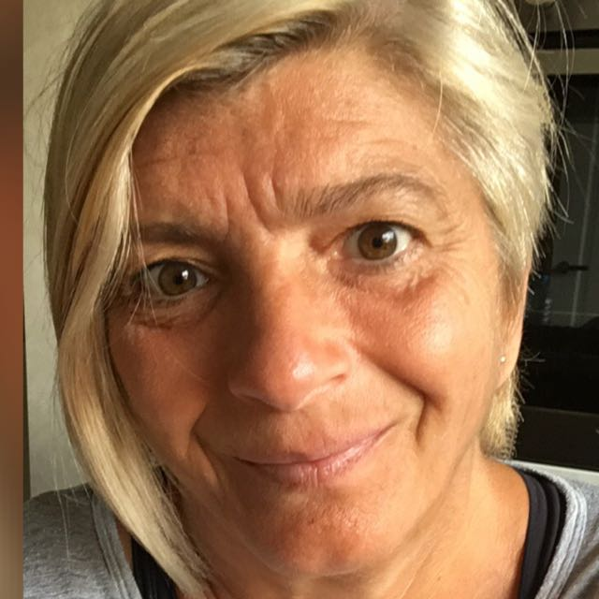
Wie zijn we?
Christa van Trappen
Werkt sinds 2002 op afdeling neurologie als verpleegkundige. Sinds 2015 als neurologie verpleegkundige
Sinds oktober 2016 op de polikliniek neurologie als neurologie verpleegkundige.
Sinds juni 2017 als gediplomeerd Parkinson verpleegkundige
4 uur in de week in Oostburg en Hulst op donderdag ochtend

Slide 3
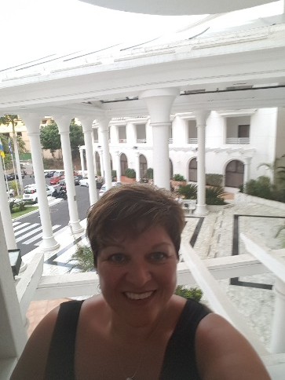
Wie zijn we?
Willy van Broekhoven
Werkt sinds 1991 op afdeling neurologie als verpleegkundige. Sinds 1997 als neurologie verpleegkundige
Sinds oktober 2016 op de polikliniek neurologie als neurologie verpleegkundige.
Sinds juni 2017 als gediplomeerd Parkinson verpleegkundige
8 uur in de week in Terneuzen op woensdag

Slide 4
Wat doen we
Voorlichting en educatie
Begeleiding en ondersteuning van de patiënt en de mantelzorger bij de regie van het eigen leven
Preventie en signalering
Coördinatie van zorg
Multidisciplinaire samenwerking
Begeleiding bij geavanceerde therapie
Afnemen van tests op vraag van de neuroloog

Slide 5
Doelstelling
Samen met de neuroloog de zorg voor de Parkinson patiënt op een hoger plan tillen

Slide 6
Contact
Vraag aan de secretaresse van de neuroloog om ook een afspraak te maken bij een van ons
Wanneer u eerder bij ons geweest bent en u hebt een vraag, kunt u bellen op nr: 0115-688119
U kunt ons ook mailen op:
christa@zzv.nl
willyb@zzv.nl
neurologieverpleegkundigen@zzv.nl

Slide 7
Dank voor uw aandacht!
Heeft u nog vragen?

